Slide 1
Nové podnikatelské účty
31. května 2017, hotel Paříž, Praha
Milan voldřich & jan pari

Slide 2
S ČÍM SE dnes PODNIKATELÉ POTÝKAJÍ?
PRŮZKUM MEZI PODNIKATELI
DUBEN 2017
IPSOS

Slide 3
Pozadí a motivace výzkumu, metodologie
Cílem výzkumu bylo zjistit, co stojí za nedávným zvýšením zájmu o firemní
účty nabízené Raiffeisenbank.
Jménem Raiffeisenbank jsme telefonicky dotázali 300 klientů, kteří si založili firemní nebo podnikatelský účet u Raiffeisenbank mezi listopadem 2016 a březnem 2017.
Sběr dat proběhl počátkem dubna 2017
Průzkum realizovala agentura IPSOS
Odpovědi, které jsme získali, pokrývaly mimo jiné i následující témata:
Obecné důvody založení firemního účtu
Důvody založení firemního účtu právě u Raiffeisenbank
Další používané banky, v současnosti i v minulosti
Obor, velikost a doba podnikání klientů

Slide 4
KLIENTI PODLE OBRATU A DÉLKY PODNIKÁNÍ
Téměř třetina klientů jsou nově začínající podnikatelé a polovina měla v roce 2016 obrat do 2 milionů korun.
DÉLKA PODNIKÁNÍ
OBRAT V ROCE 2016

Slide 5
KDE MĚLI TITO KLIENTI PŮVODNĚ PODNIKATELSKÝ ÚČET?
Třetina firemních klientů k Raiffeisenbank přešla od jiné banky, hlavně od Komerční banky
(25 %) a České spořitelny (22 %).
FIREMNÍ ÚČET U JINÉ BANKY PŘED ZALOŽENÍM
U RAIFFEISENBANK?
U KTERÉ?

Slide 6
HLAVNÍ DŮVODY PRO ZALOŽENÍ PODNIKATELSKÉHO ÚČTU
Primárním důvodem založení podnikatelského účtu, hned po výhodných podmínkách, je oddělení osobních financí od firemních.

Slide 7
HLAVNÍ DŮVODY PRO ZALOŽENÍ PODNIKATELSKÉHO ÚČTU
62 % podnikatelů v pohostinství a ubytování si firemní účet založilo z důvodu EET.
Obchod
a služby
Stavebnictví
Pohostinství
a ubytování
Zpracovatelský průmysl
a řemeslná výroba
Doprava
-22 p. b.
+37 p. b.
Zobrazeny jen obory, ve kterých podniká alespoň 20 respondentů.

Slide 8
Důvody pro výběr konkrétního podnikatelského účtu
Při výběru podnikatelského účtu hrají hlavní roli poplatky.

Slide 9
PŘEHLED NOVÝCH PODNIKATELSKÝCH ÚČTŮ
NABÍDKA PRO MICRO SEGMENT
PODNIKATELÉ A FIRMY S OBRATEM DO 50 MILIONŮ KČ ROČNĚ

Slide 10
Co JE NAŠÍM CÍLEM?
Chceme posílit svou pozici v segmentu začínajících podnikatelů, drobných živnostníků, ale i menších firem, které mají roční obrat do 50 milionů Kč.
Představením nových podnikatelských účtů reagujeme na konkrétní poptávku.
Výrazně zjednodušujeme nabídku podnikatelských účtů a zároveň, minimálně pro ty menší podnikatele, ji sjednocujeme s účty osobními.

Slide 11
Představení nových účtů raiffeisenbank
Podnikatelské eKonto SMART
Podnikatelské eKonto KOMPLET PLUS
Podnikatelské eKonto EXCLUSIVE
0,- / 99,- Kč
129,- / 250,- Kč
750,- Kč
Pro koho je určen:
Začínám podnikat
Jsem drobný živnostník
Jsem zaměstnanec
a k tomu podnikám
Od banky potřebuji základní služby
Pro koho je určen:
Jsem podnikatel nebo menší firma
Jsem aktivní a podnikání mám rozjeté
Od banky čekám dobrý poměr cena / výkon
Pro koho je určen:
Podnikám naplno / jsem menší firma a rostu
Mám obchodní partnery v EU
Využívám svou banku na maximum
Účet zdarma (SMART) nebo výhodnější cenu (KOMPLET) získá klient pokud součet příchozích plateb na jeho účtu činí alespoň 15 000 Kč měsíčně a zároveň uskuteční minimálně tři odchozí transakce měsíčně.
Začínající podnikatel má první rok ZDARMA!

Slide 12
Podnikatelské eKonto SMART
Co tarif obsahuje
NEOMEZENÝ počet tuzemských elektronických plateb
NEOMEZENÝ počet výběrů z bankomatů všech bank v ČR
Vedení účtu a dalších služeb při aktivním využívání
Elektronická debetní karta
Jeden vklad a výběr v hotovosti na pokladně
Neomezený počet bezhotovostních přijatých a odchozích plateb do/ze Slovenska (sesterská Tatra banka) v CZK a EUR
Vedení osobního účtu eKonto KOMPLET
Typický klient:
Začínající podnikatel, malý živnostník nebo podnikatel, který si vedle svého zaměstnání přivydělává drobnějším podnikáním a chce mít své osobní a podnikatelské finance oddělené.
Co od své banky potřebuje?
Chce účet zdarma, který však v sobě zahrnuje všechny základní služby. Zejména bezhotovostní transakce, občasný výběr z bankomatu, debetní kartu.
Co takový klient jistě uvítá?
Určitě přijde vhod osobní účet zdarma, který je součástí podnikatelského. V návaznosti na závěry výzkumu začíná benefit rozdělení osobních a firemních financí nabírat
na důležitosti.
ZDARMA / 99,- Kč

Slide 13
Podnikatelské eKonto KOMPLET PLUS
Co tarif obsahuje
NEOMEZENÝ počet tuzemských elektronických plateb
NEOMEZENÝ počet výběrů z bankomatů všech bank v ČR i v zahraničí
Vedení kontokorentního úvěru
Správa běžného účtu až v 9 měnách
Jedna bezhotovostní přijatá nebo odchozí Europlatba nebo SEPA platba v měsíci
NEOMEZENÝ počet bezhotovostních přijatých a odchozích plateb z a do Tatra banky v CZK a EUR
Elektronická debetní karta
Embosovaná debetní karta
4 vklady a jeden výběr v hotovosti na pokladně
Vedení osobního účtu eKonto KOMPLET
Typický klient:
Podnikatel nebo menší firma. Aktivně podniká, svou firmu má rozjetou. Typicky OSVČ nebo malé s.r.o. s menším počtem zaměstnanců.
Co od své banky potřebuje?
Chce výhodný účet, za který nebude platit zbytečně velké poplatky, ale který zároveň již obsahuje vše potřebné. Hledá dokonalou rovnováhu v poměru cena / výkon.
Co takový klient jistě uvítá?
Zdarma jedna EURO / SEPA platba i platby do Tatra banky na Slovensko se mohou hodit. Kontokorentní úvěr bez poplatku za jeho vedení. Vedení účtu až v 9 měnách. I zde je k dispozici osobní účet pro rozdělení osobních
a firemních financí.
129,- / 250,- Kč

Slide 14
Podnikatelské ekonto exclusive
Co tarif obsahuje
NEOMEZENÝ počet tuzemských elektronických plateb
NEOMEZENÝ počet výběrů z bankomatů všech bank v ČR i v zahraničí
Vedení kontokorentního úvěru
Kontokorentní úvěr bez rezervačního poplatku
Správa běžného účtu až v 9 měnách
10 bezhotovostních přijatých nebo odchozích Europlateb nebo SEPA plateb v měsíci
NEOMEZENÝ počet bezhotovostních přijatých a odchozích plateb z a do Tatra banky v CZK a EUR
Elektronická debetní karta a dvě embosované debetní karty
Užívání jedné licence pro dávkové platby - eKomunikátor
16 vkladů a jeden výběr v hotovosti na pokladně
Vedení osobního účtu eKonto KOMPLET
Typický klient:
Podnikatel nebo menší firma. Aktivně podniká, svou firmu má rozjetou a stále roste. Typicky menší firma se zaměstnanci, obchodními partnery v EU.
Co od své banky potřebuje?
Chce mít účet se vším všudy, dokáže ocenit hodnotu služeb. Nechce se starat o to, co právě od banky potřebuje – vše potřebné je součástí jeho účtu, vše má pod kontrolou.
Co takový klient jistě uvítá?
10 EURO / SEPA plateb zdarma a v případě potřeby výhodné dokoupení dalších. Zdarma také platby do Tatra banky. Kontokorent bez poplatku za správu i poplatku za rezervaci zdrojů. Více hotovostních vkladů i karet. Že je účet multiměnový považujeme za samozřejmost.
750,- Kč

Slide 15
Nová marketingová kampaň
Od 1. 6. 2017

Slide 16

Marketingová kampaň
Od 1. 6. 2017 TV kampaň
https://youtu.be/SFF3to9tRH0
On –line kampaň po celý červen
https://youtu.be/JSJIR5i5MCI
Rádio 5. 6. až 18. 6. 2017
POS materiály

Slide 17
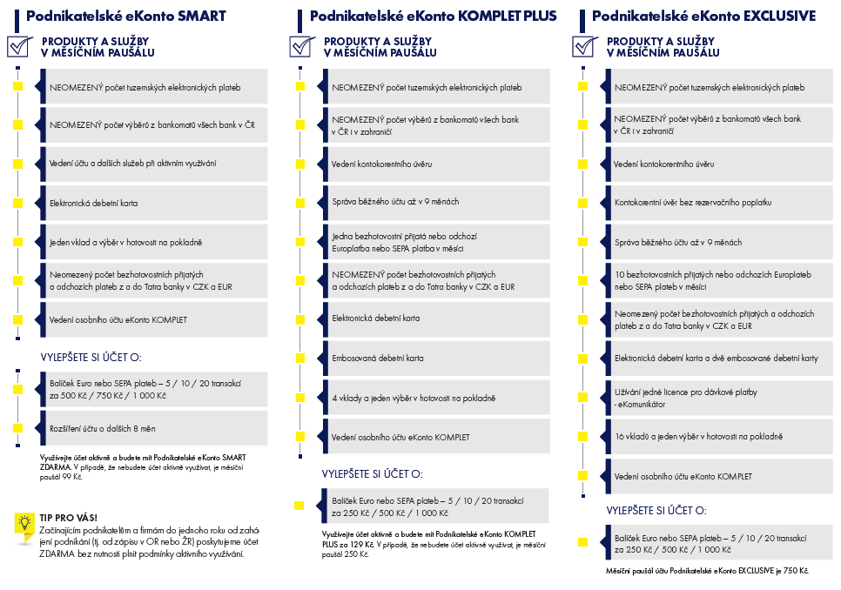
Podnikatelské účty – ukázka letáku

Slide 18
Děkujeme za pozornost

